Slide 1
北海道大学北キャンパス図書室「国際オープンアクセスウィーク2019」企画
午後の講座
オープンアクセスを見渡す・見つける・見極める
Afternoon Talk : Looking over / for / out of Open Access
北海道大学北キャンパス図書室
kitacam@lib.hokudai.ac.jp
2019年10月
特に記載がない限り，本コンテンツは
クリエイティブ・コモンズ 表示 4.0 国際 パブリック・ライセンスの下で公開されています

Slide 2
オープンアクセスを見渡す・見つける・見極める
オープンアクセス（OA）
学術成果をインターネット上に公開し，
誰もが無償で利用できるようにすること
1. 見渡す ：OAの仕組みや近年の動向を把握する
2. 見つける：すばやくOA論文を発見する
3. 見極める：怪しいOA学術誌に注意する

Slide 3
オープンアクセスを見渡す

Slide 4
オープンアクセスを見渡す
出版年ごとのOA論文の割合（Web of Scienceから算出）
全世界
北海道大学
今後，OA化が見込まれる
Web of Scienceを用いて，影響力の大きい学術誌の索引であるSCI-E，SSCI，A&HCIを対象として，
出版年＝2009-2018，ドキュメントタイプ＝Article，Review，所属機関-拡張＝Hokkaido Universityで検索した結果を
「オープンアクセス」か否かで絞り込んだ（参照 2019-10-18）

Slide 5
オープンアクセスを見渡す
OA運動の背景のひとつ：シリアルズ・クライシス（現在も…）
5%の価格上昇が
毎年続くと…
北海道大学附属図書館提供の
電子ジャーナルのタイトル数
・EBSCO社，2020年の学術雑誌価格上昇の予測値を
個別タイトルで5～6％，パッケージで4～5％と発表
・EBSCO社，2019年の学術雑誌価格上昇の予測値を5～6％と発表
・EBSCO社，2018年の学術雑誌価格上昇の予測値を5～6％と発表
・EBSCO社，2017年の学術雑誌価格上昇の予測値を5～6％と発表
・EBSCO社，2016年の学術雑誌価格上昇の予測値を4～6％と発表
・EBSCO社，2015年の学術雑誌価格上昇の予測値を5～7％と発表
※「カレントアウェアネス-R」のニュース記事タイトルより
「カレントアウェアネス-R」の当該記事のURLは上から順に，https://current.ndl.go.jp/node/39198，
https://current.ndl.go.jp/node/36716，https://current.ndl.go.jp/node/34743，https://current.ndl.go.jp/node/32540，https://current.ndl.go.jp/node/29570，https://current.ndl.go.jp/node/27151（参照 2019-10-23）
北海道大学附属図書館提供の電子ジャーナルのタイトル数は，それぞれの年の『北海道大学附属図書館年報』よりhttps://www.lib.hokudai.ac.jp/about/publications/#href_nenpo（参照 2019-10-23）

Slide 6
オープンアクセスを見渡す
OAの仕組み
Green OA
購読誌
購読料
機関リポジトリなどに登録
著者原稿
Gold OA
ハイブリッド誌
大手4出版社の学術誌の大多数，
学術誌全体でも45%がこのタイプ
フルOA誌
論文処理費用
（APC）
北海道大学の機関リポジトリは，北海道大学学術成果コレクション（HUSCAP）
https://eprints.lib.hokudai.ac.jp（参照 2019-10-25）
北海道大学附属図書館では「オープンアクセス論文投稿支援」のウェブページでAPCの割引情報を提供している
https://www.lib.hokudai.ac.jp/support/apc（参照 2019-10-25）

Slide 7
オープンアクセスを見渡す
OAの仕組み
Green OA
購読誌
購読料
機関リポジトリなどに登録
著者原稿
Gold OA
ハイブリッド誌
大手4出版社の学術誌の大多数，
学術誌全体でも45%がこのタイプ
フルOA誌
論文処理費用
（APC）
北海道大学の機関リポジトリは，北海道大学学術成果コレクション（HUSCAP）
https://eprints.lib.hokudai.ac.jp（参照 2019-10-25）
北海道大学附属図書館では「オープンアクセス論文投稿支援」のウェブページでAPCの割引情報を提供している
https://www.lib.hokudai.ac.jp/support/apc（参照 2019-10-25）

Slide 8
オープンアクセスを見渡す
購読モデルからOA出版モデルへの転換の試み
オフセット契約
OA2020 https://oa2020.org
・購読料からAPCへの振替に限定せず
国や機関の事情を踏まえて
OA出版モデルへの転換を目指す
・Max Planck Digital Libraryの試算
・全世界 ：購読料 ＞ APC
・独英仏米：転換可能
・大学図書館コンソーシアム連合
（JUSTICE）の調査
・日本：購読料 ＞ OA化必要経費
論文処理費用
（APC）
購読料
Read and Publish契約
詳しくは，以下の文献を参照
小陳左和子, 矢野恵子. ジャーナル購読からオープンアクセス出版への転換に向けて. 大学図書館研究. 2018, vol. 109, 2015, doi:10.20722/jcul.2015. https://www.jstage.jst.go.jp/article/jcul/109/0/109_2015/_article/-char/ja, （参照 2019-10-23）.
SCHIMMER Ralf, GESCHUHN Kai Karin, VOGLER Andreas, 田村香代子. (訳)オープンアクセスへの大規模な転換のための購読型ジャーナルのビジネスモデルの破壊. 大学図書館研究. 2018, vol. 109, 2012, doi:10.20722/jcul.2012. https://www.jstage.jst.go.jp/article/jcul/109/0/109_2012/_article/-char/ja, （参照 2019-10-23）.

Slide 9
オープンアクセスを見渡す
助成機関・研究機関のOA方針
・日本学術振興会
独立行政法人日本学術振興会の事業における
論文のオープンアクセス化に関する実施方針（2017-03-09）
原則としてオープンアクセス化となるよう推進
https://www.jsps.go.jp/data/Open_access.pdf
・科学技術振興機構（JST）
オープンサイエンス促進に向けた研究成果の取扱いに関するJSTの基本方針，
同方針の運用ガイドライン（2017-04-01）
Green OA推奨，Gold OA選択可能
https://www.jst.go.jp/all/about/houshin.html#houshin04
・北海道大学
北海道大学オープンアクセスポリシー（2019-06-25）
研究成果を原則公開（公開方法は著者が選択可能）
https://eprints.lib.hokudai.ac.jp/oa-policy_ja.pdf

Slide 10
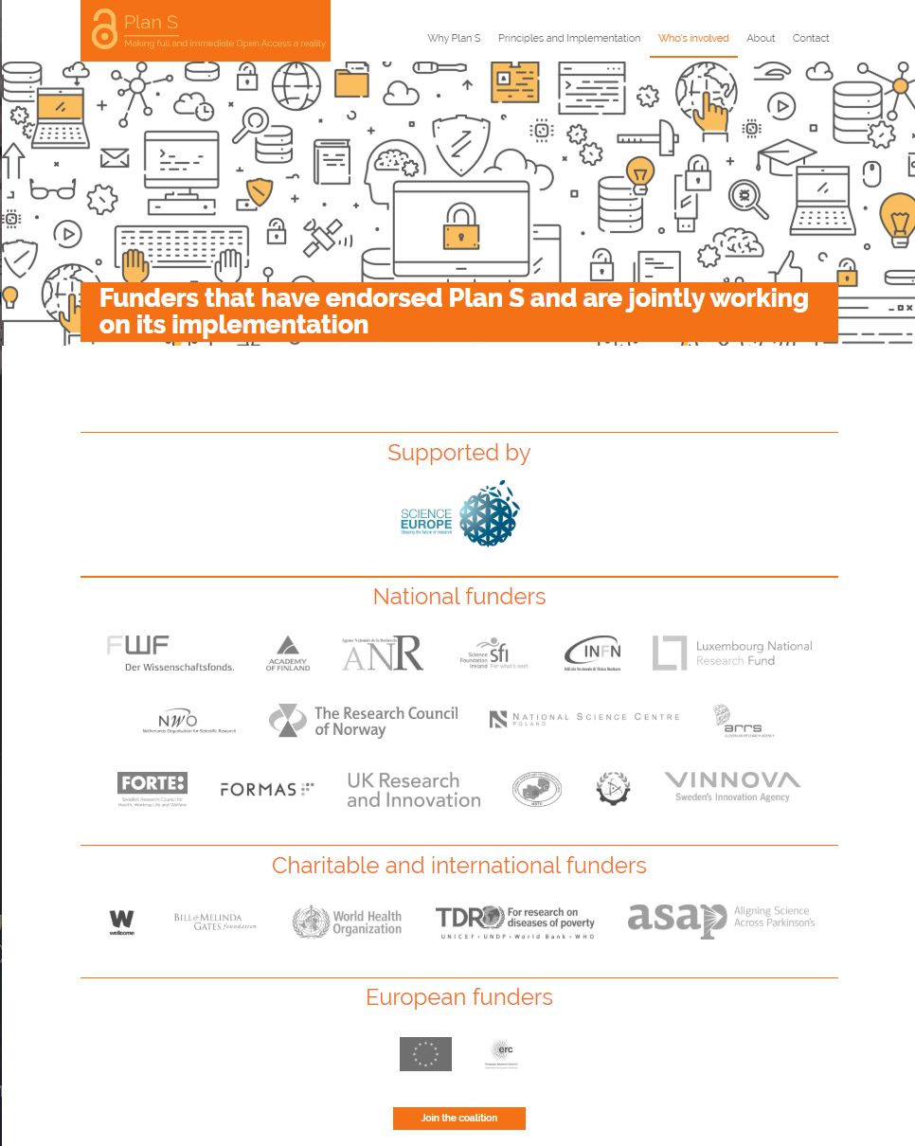
オープンアクセスを見渡す
Plan S https://www.coalition-s.org
・欧州の助成機関のコンソーシアム，
cOAlition Sが掲げる計画
・2021年から助成を受けた研究成果の
即時OAを求めている
・Plan S署名機関から助成を受けている，
北海道大学の論文は2-3%と見られる
・急ぎでの対応はないかもしれないが
影響は波及してくると考えられる
https://www.coalition-s.org/funders （参照 2019-10-22）
Copyright © 2019 Science Europe
詳しくは，以下の文献を参照
林豊. Plan S：原則と運用. 情報の科学と技術. 2019, vol. 69, issue 2, p. 89–93, doi:10.18919/jkg.69.2_89. https://www.jstage.jst.go.jp/article/jkg/69/2/69_89/_article/-char/ja, （参照 2019-10-23）.
船守美穂. プランS改訂―日本への影響と対応. 情報の科学と技術. 2019, vol. 69, issue 8, p. 390–396,
doi:10.18919/jkg.69.8_390. https://www.jstage.jst.go.jp/article/jkg/69/8/69_390/_article/-char/ja, （参照 2019-10-23）.

Slide 11
オープンアクセスを見つける

Slide 12
オープンアクセスを見つける
オープンだが見つけにくい？
PDFまでに
何度もクリック
PDFボタンの場所が
まちまち
著者原稿の存在を
見落としがち

Slide 13
オープンアクセスを見つける
OA論文を見つけるツール例
・Unpaywall（ブラウザ拡張機能：Chrome，Firefox）
OA：緑色→PDFをダウンロード，非OA：灰色
https://unpaywall.org
・Open Access Button（ブラウザ拡張機能：Chrome，Firefox）
OA：PDFをダウンロード
非OA：著者にOA化をリクエスト
https://openaccessbutton.org
・Google Scholar
論文が入手できる場合，右側に「[PDF] 提供元のドメイン」の表示
https://scholar.google.com

Slide 14
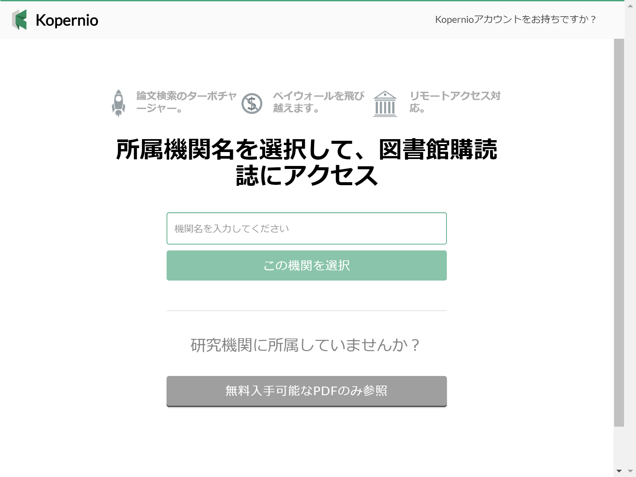
オープンアクセスを見つける
Kopernio（ブラウザ拡張機能：Chrome，Firefox）
https://kopernio.com
・大学が購読している論文だけでなく
購読していない論文のOA版も
ワンクリックで入手できる
・一度，リモートアクセスに
ログインしておけば，
大学のネットワーク外から
いつでも大学購読論文が入手できる
アカウント作成時に
Hokkaido Universityを入力・選択

Slide 15
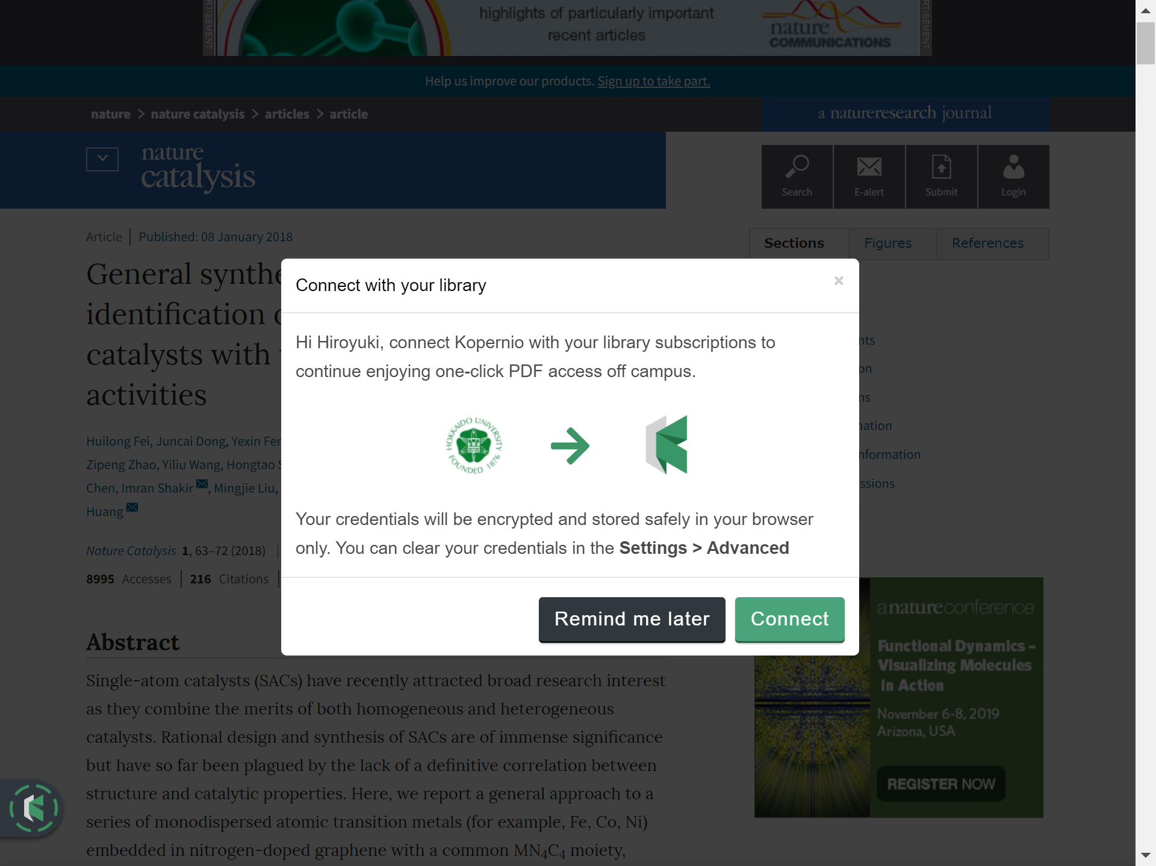
オープンアクセスを見つける
Kopernioのリモートアクセス設定
© 2019 Springer Nature Limited
© 2019 Springer Nature Limited
初めて大学のネットワーク外から論文を入手しようとすると
リモートアクセスの認証を行うか尋ねられる

Slide 16
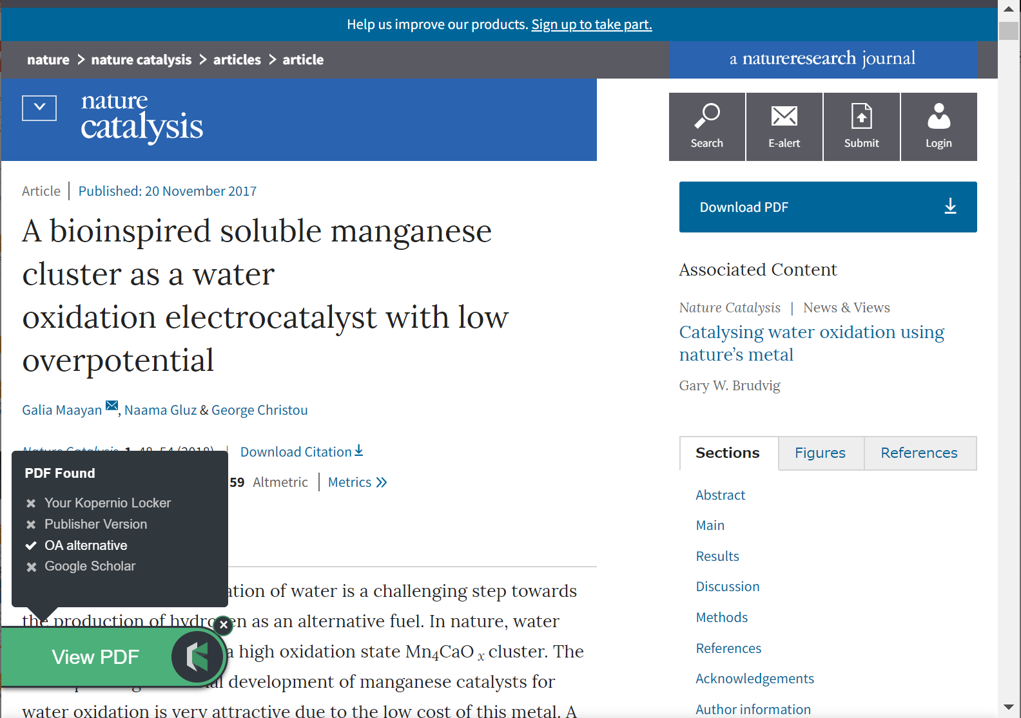
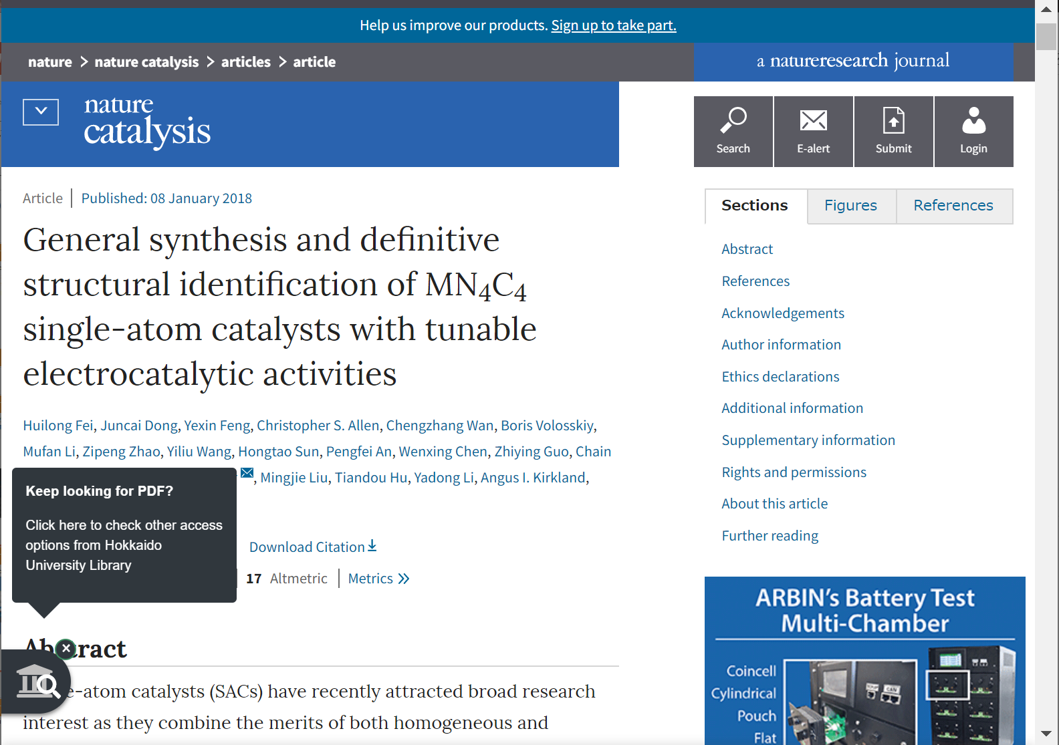
オープンアクセスを見つける
Kopernioの動き
© 2019 Springer Nature Limited
© 2019 Springer Nature Limited
1. Locker（クラウド上の個人用フォルダ）
2. 出版社版
3. OA版（著者原稿）
4. Google Scholar上で入手できるもの
の順に自動でPDFを探してくれる
左記の1～4で見つからない場合は
蔵書検索や文献複写依頼などの
代替手段を選ぶ画面に遷移できる
※万が一，正しく遷移しない場合は
ご自身で代替手段を講じてください

Slide 17
オープンアクセスを見つける
参考）論文の見つけ方の基礎
※赤字の代替手段による入手の保証はできない
未知の文献（キーワードなどから探す）
既知の文献（参照文献リストの文献など）
附属図書館 > データベース一覧
文献検索
出版物検索
文献データベース（Web of Scienceなど）
蔵書目録
電子ジャーナル
冊子体
オンラインでの入手可否をナビゲート
代替手段を
検討
代替手段を選択
図書館
＋図書館職員に相談
＋図書館職員
に相談
PDF入手
複写物の
取り寄せ
PDF入手
冊子体の
閲覧・複写

Slide 18
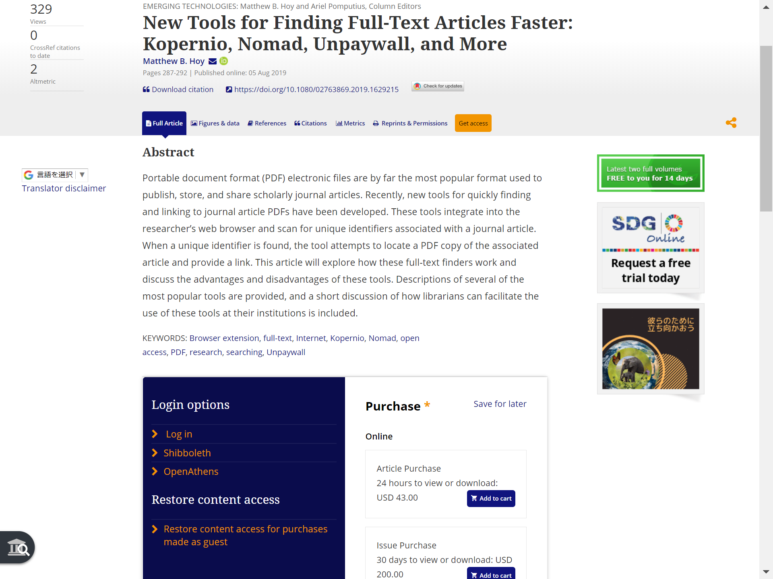
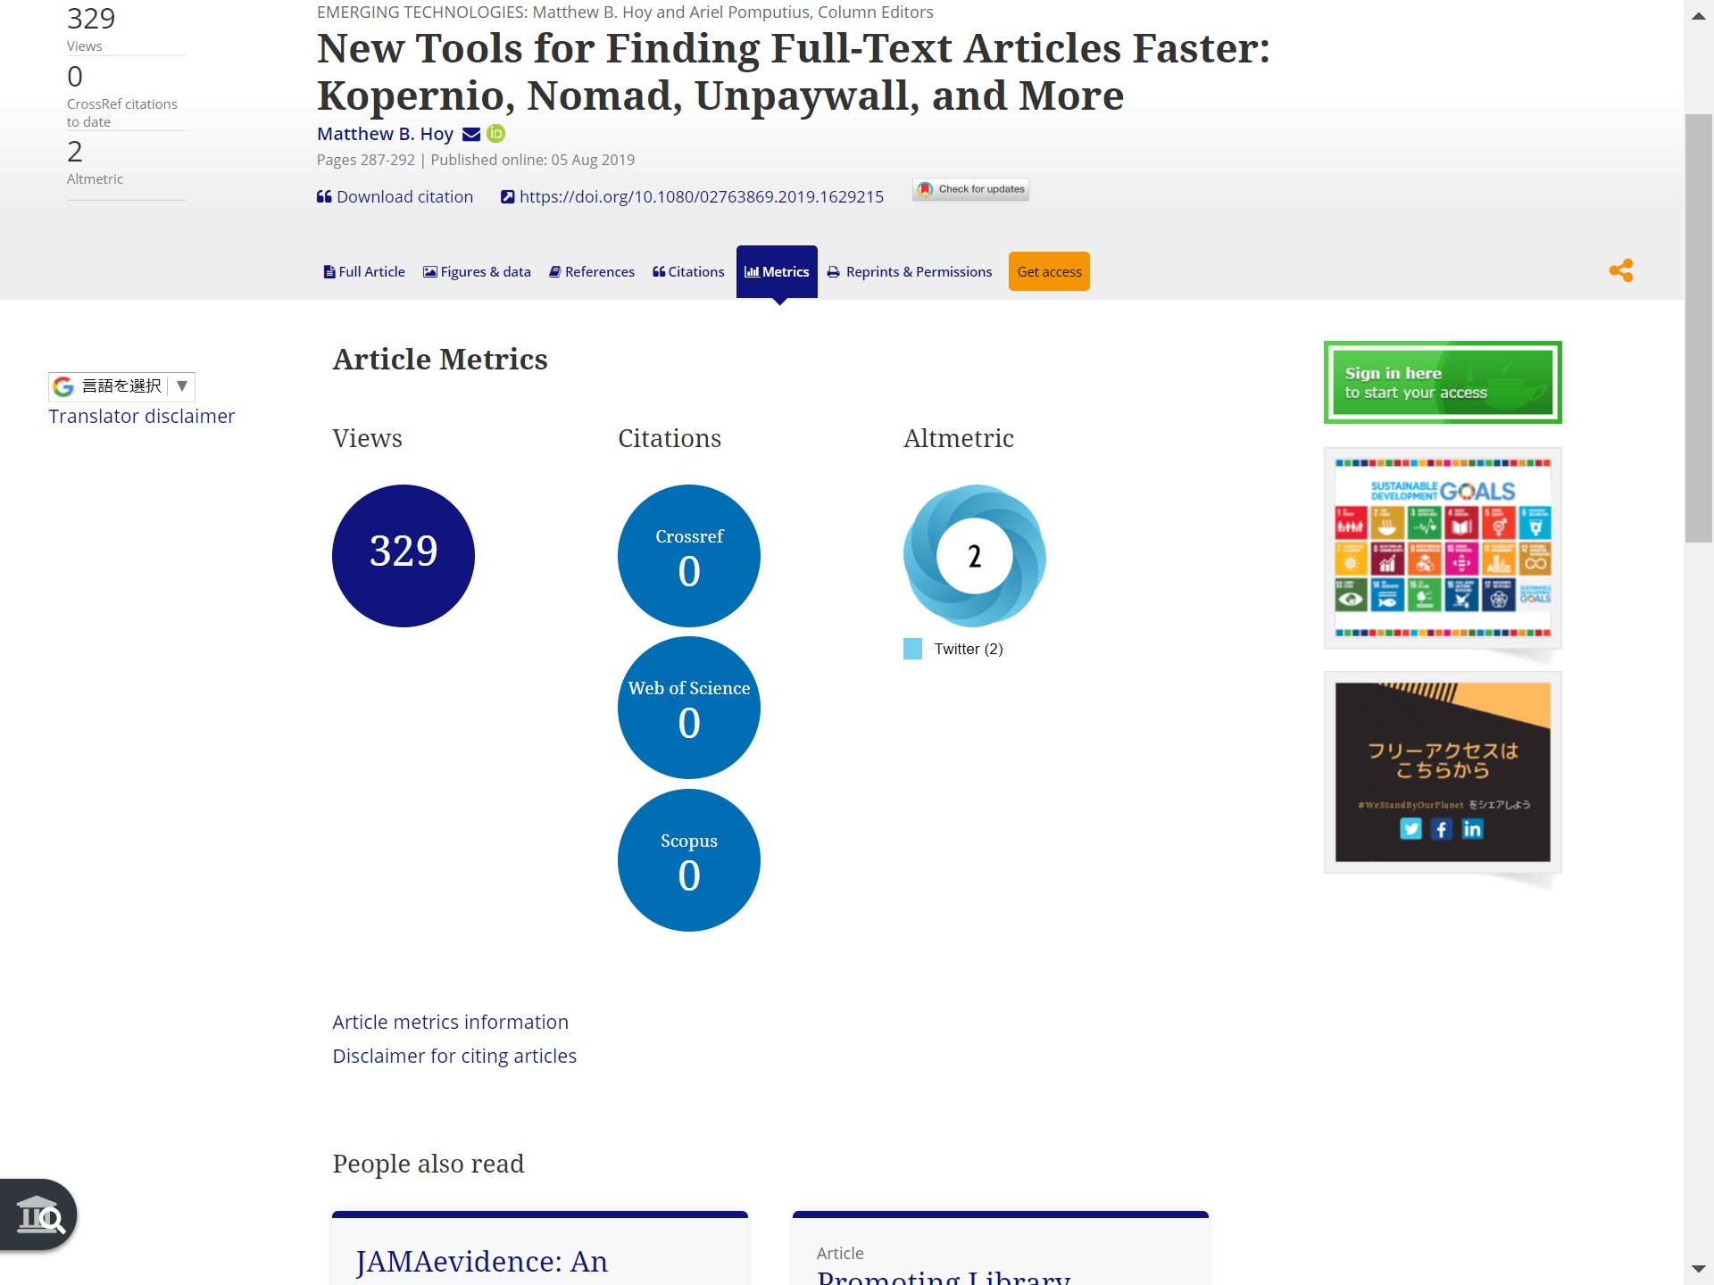
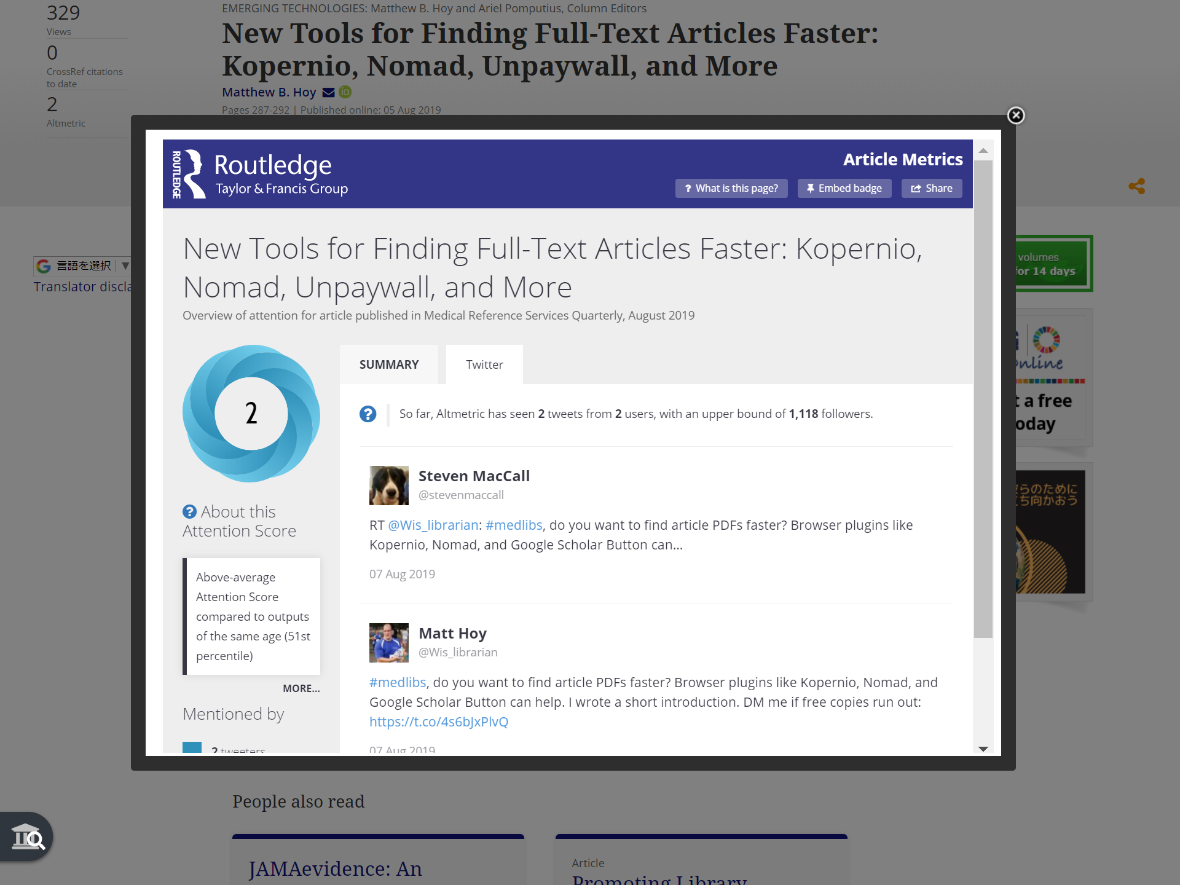
オープンアクセスを見つける
参考）論文共有とAltmetric
・出版社が著者に論文共有を認めているケースがある
ただし，アクセス回数や保存，印刷などに制限がかかっている
・Altmetricを介して，SNSやブログでの論文に関する言及を確認できる
著者自身が共有用のリンクを記載しているかもしれない
Copyright © 2019 Informa UK Limited
Copyright © 2019 Informa UK Limited
Copyright © 2019 Informa UK Limited

Slide 19
オープンアクセスを見極める

Slide 20
オープンアクセスを見渡す
OAの仕組み
Green OA
購読誌
購読料
機関リポジトリなどに登録
著者原稿
Gold OA
ハイブリッド誌
大手4出版社の学術誌の大多数，
学術誌全体でも45%がこのタイプ
フルOA誌
論文処理費用
（APC）
北海道大学の機関リポジトリは，北海道大学学術成果コレクション（HUSCAP）
https://eprints.lib.hokudai.ac.jp（参照 2019-10-25）
北海道大学附属図書館では「オープンアクセス論文投稿支援」のウェブページでAPCの割引情報を提供している
https://www.lib.hokudai.ac.jp/support/apc（参照 2019-10-25）

Slide 21
オープンアクセスを見極める
ハゲタカジャーナル（Predatory Journals）
・金儲け（APCによる収益）だけを目当てに
不適切な査読で論文を掲載する怪しい学術誌
・実態は不透明だが，被害報告や訴訟事例が存在する
・問題点
・高額なAPCの請求など，金銭上のトラブル
・査読の不備による研究成果への信用低下
・OA維持のコストを放棄されると，論文が消える恐れ
・社会的な批判（公的資金を原資としたAPC支出）
・チェックが不十分な論文の流通
ここから先の記述は以下の文献を再構成のうえ加筆した
千葉浩之. ハゲタカジャーナル問題 : 大学図書館員の視点から. カレントアウェアネス. 2019, no. 341, p. 12–14,
doi:10.11501/11359093. https://current.ndl.go.jp/ca1960, （参照 2019-10-23）.
当該文献はクリエイティブ・コモンズ 表示 4.0 国際 パブリック・ライセンスの下に提供されている
https://creativecommons.org/licenses/by/4.0/legalcode.ja

Slide 22
オープンアクセスを見極める
ハゲタカジャーナルの主な特徴
・大量の電子メールによる投稿の呼び掛け
・迅速な査読や短期間での掲載の保証
・APCや出版プロセスの不明示
・作りが雑なウェブサイト
・影響力のある学術誌であるかのような誤解を
抱かせる指標（後述）の表示
・その他，多くの研究者を騙そうとするたくらみ
（取り扱う分野が広すぎる，名称が有名誌と酷似など）

Slide 23
オープンアクセスを見極める
見極める手立て
・先述の特徴に当てはまるか？
・Think. Check. Submit. https://thinkchecksubmit.org
・健全性の根拠となりうるもの
・出版社が，COPEやOASPAに所属している
・学術誌が，DOAJや有料データベース
（Web of Science，Scopus）に収録されている
・健全性が疑われるもの？
・Beall’s List
※作成者（個人）が削除したものを匿名の有志が引き継いでいる
・私見：その学術誌へ投稿する理由をきちんと説明できるか？

Slide 24
オープンアクセスを見極める
注意すべき指標：Journal Impact Factor（JIF）
・正式名称は？
Global Impact Factor，Scientific Impact Factorは別の指標
・提供元やデータ元は？
Clarivate Analytics社のWeb of Science
・何年版か？
2018 JIF：2019年6月公開（毎年6月頃に前年版が公開される）
版が古いまま→のちに問題があって，JIF対象外となっている恐れ
・JIFは，Journal Citation Reportsで確認できる
https://jcr.clarivate.com

Slide 25
Think about Open Access

